Slide 1
Analýza procesov pri digitalizácii a ochrane kultúrneho a vedeckého dedičstva (aktivita 3.1).
(Dôverné)
Dušan Katuščák
Ivo Iossiger

Slide 2
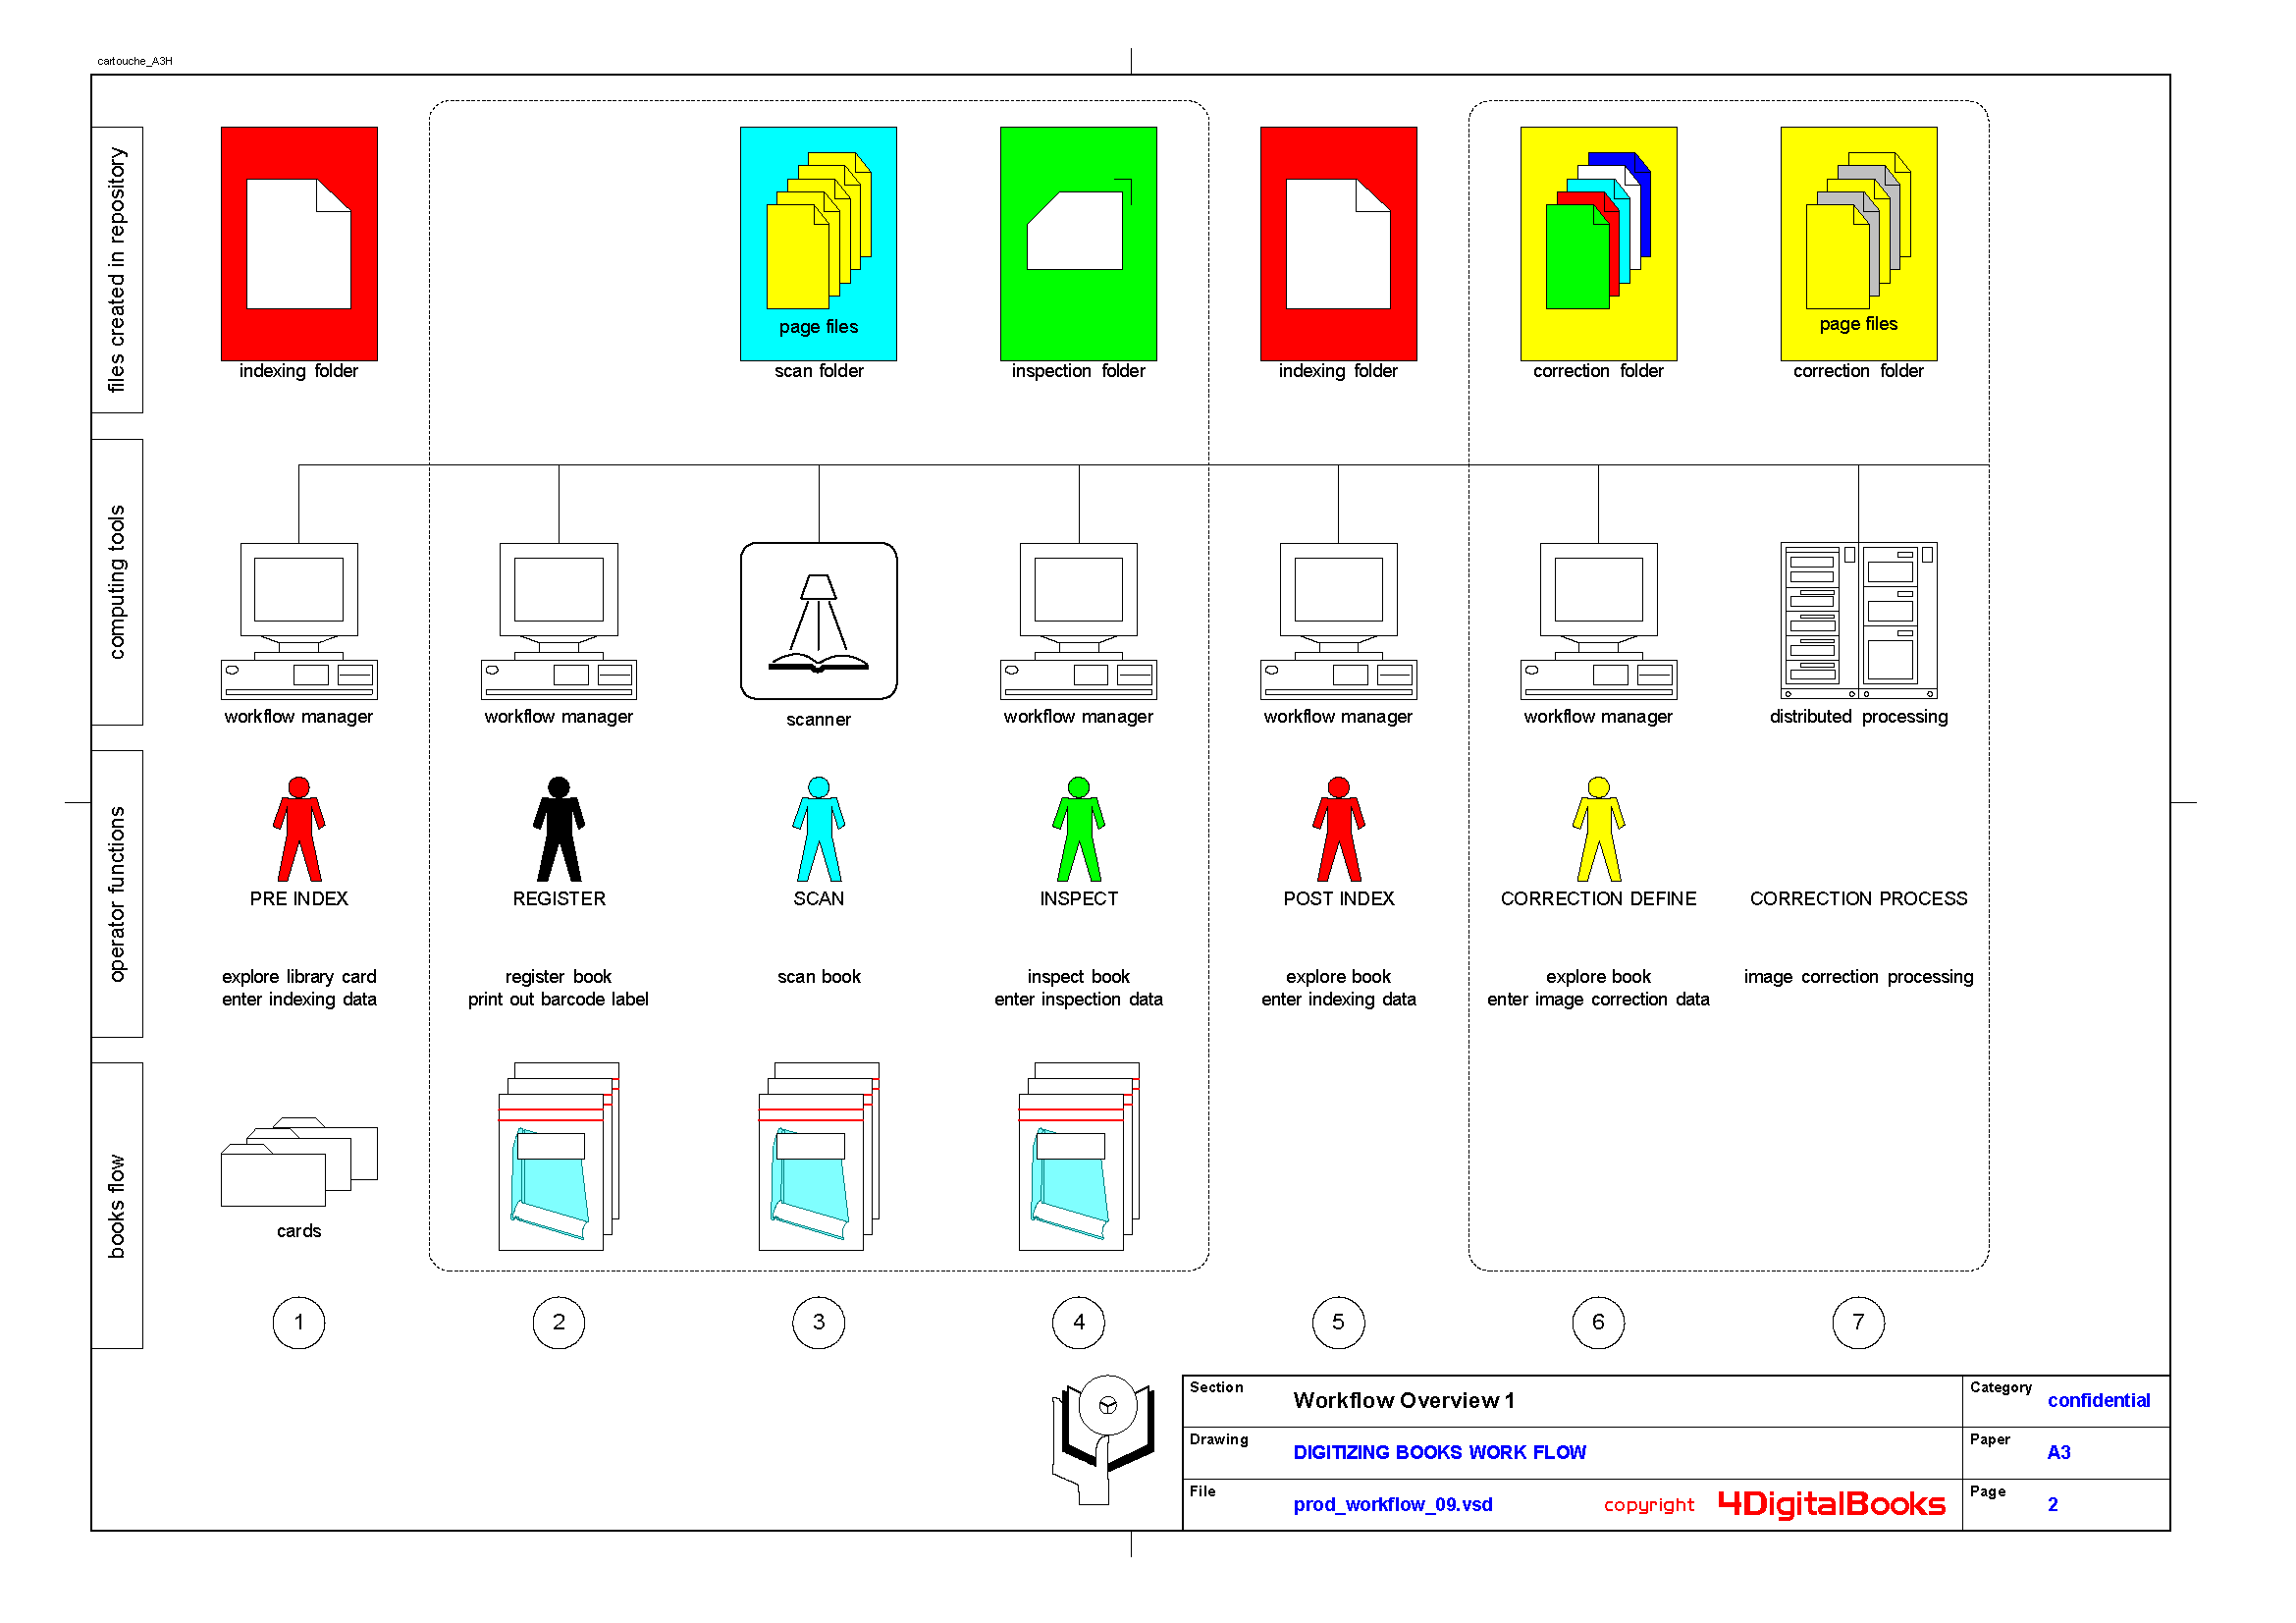
tvorba súborov v úložisku
súbory so stranami
súbory so stranami
adresár
pre indexovanie
adresár so skeno-
vanými obrazmi
adresár
pre kontrolu
adresár
pre indexovanie
adresár
pre opravu
adresár
pre opravu
počítačové nástroje
manažér
pracovného toku
manažér
pracovného toku
skener
manažér
pracovného toku
manažér
pracovného toku
manažér
pracovného toku
distribuované
spracovanie
funkcie operátorov
PRED-INDEXOVANIE
REGISTRÁCIA
SKENOVANIE
INŠPEKCIA (KONTROLA)
PO-INDEXOVANIE
DEFINOVANIE OPRAVY
PROCES OPRAVY
preskúmanie katalog. lístku
zápis indexačných údajov
registrácia knihy
tlač čiarového kódu
zoskenovanie knihy
preskúmanie knihy
zápis údajov z kontroly
preskúmanie knihy
zápis indexačných údajov
preskúmanie knihy
zápis údajov o oprave obrazu
proces opravy obrazu
tok kníh
katalogizačné lístky
Prehľad pracovného toku 1

Slide 3
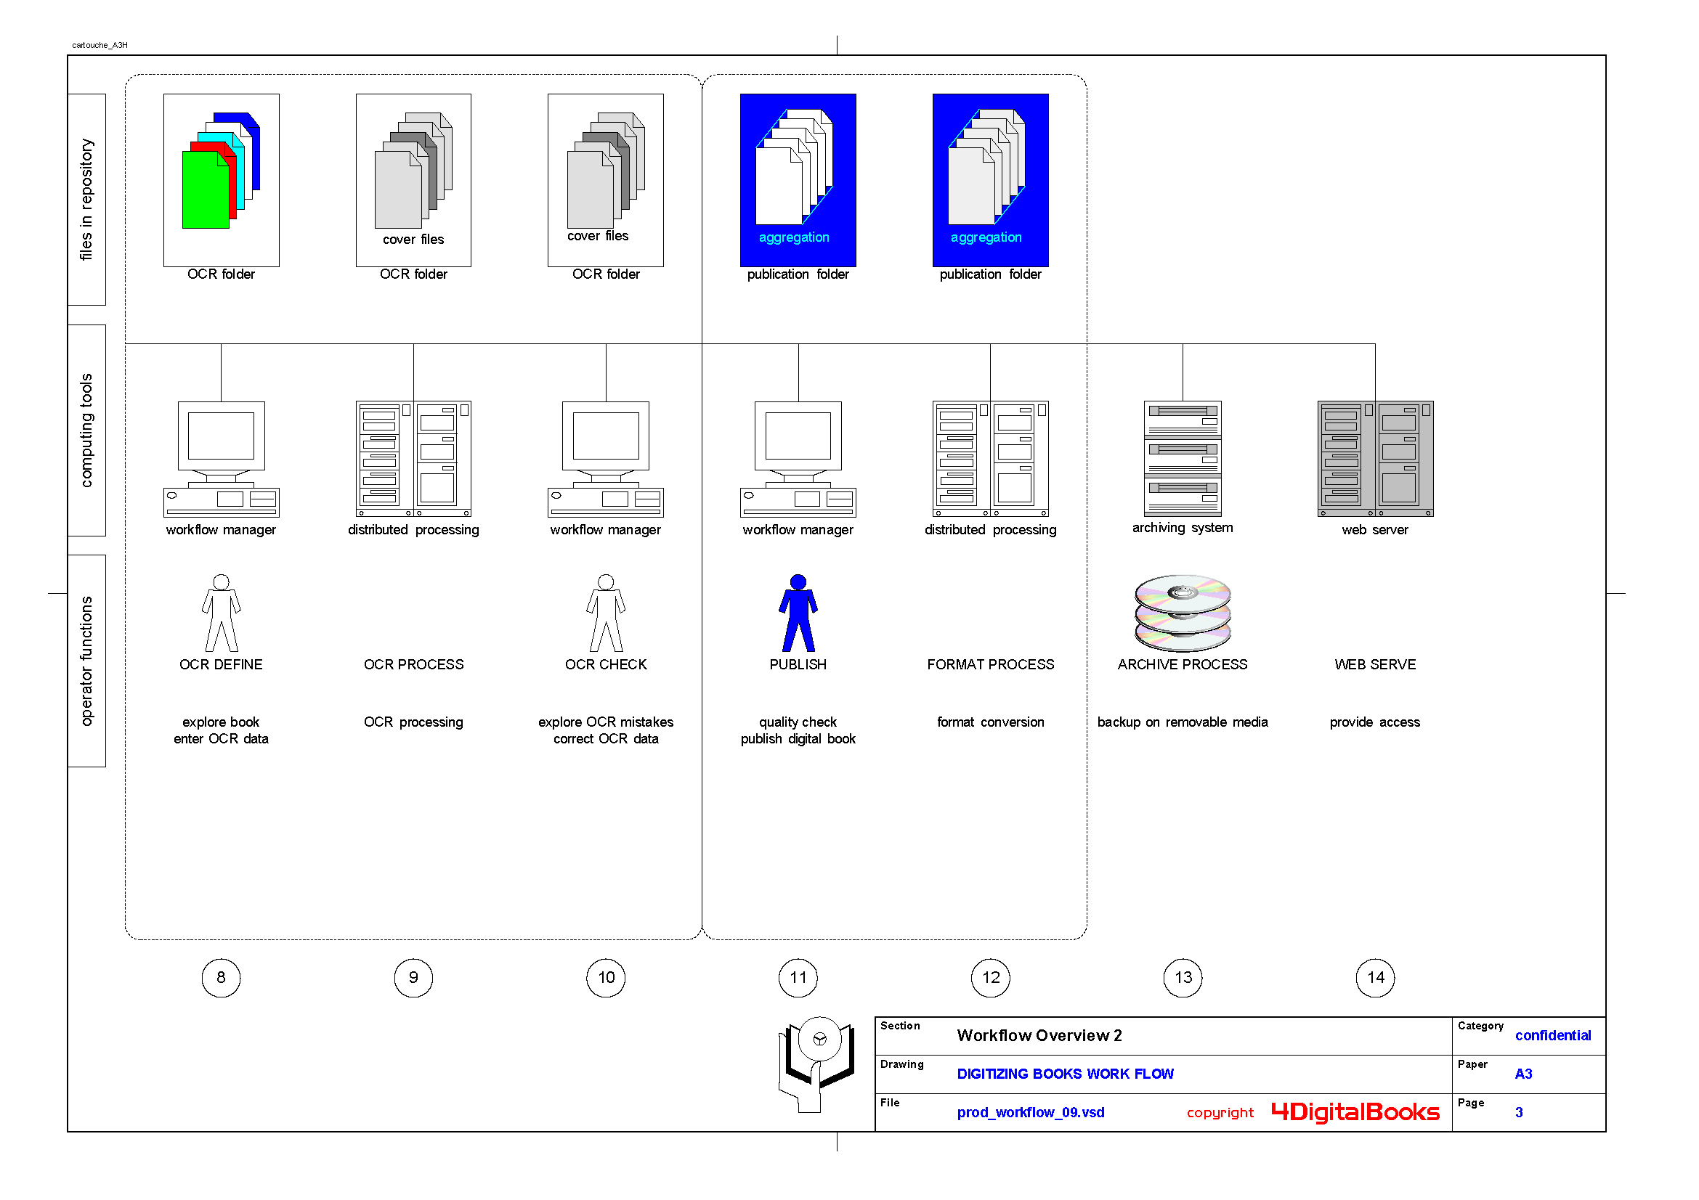
tvorba súborov v úložisku
adresár
pre OCR
adresár
pre OCR
adresár
pre OCR
adresár
pre publikovanie
adresár
pre publikovanie
počítačové nástroje
manažér
pracovného toku
distribuované
spracovanie
manažér
pracovného toku
manažér
pracovného toku
distribuované
spracovanie
systém
na archiváciu
webový server
funkcie operátorov
DEFINOVANIE OCR
PROCES OCR
KONTROLA OCR
PUBLIKOVANIE
PROCES FORMÁTOVANIA
PROCES ARCHIVÁCIE
WEB SERVER
preskúmanie knihy
zápis údajov z OCR
proces OCR
preskúmanie chýb OCR
oprava údajov z OCR
kontrola kvality
publikovanie digitálnej knihy
konverzia formátu
zálohovanie na prenosných médiách
sprístupnenie
Prehľad pracovného toku 2

Slide 4
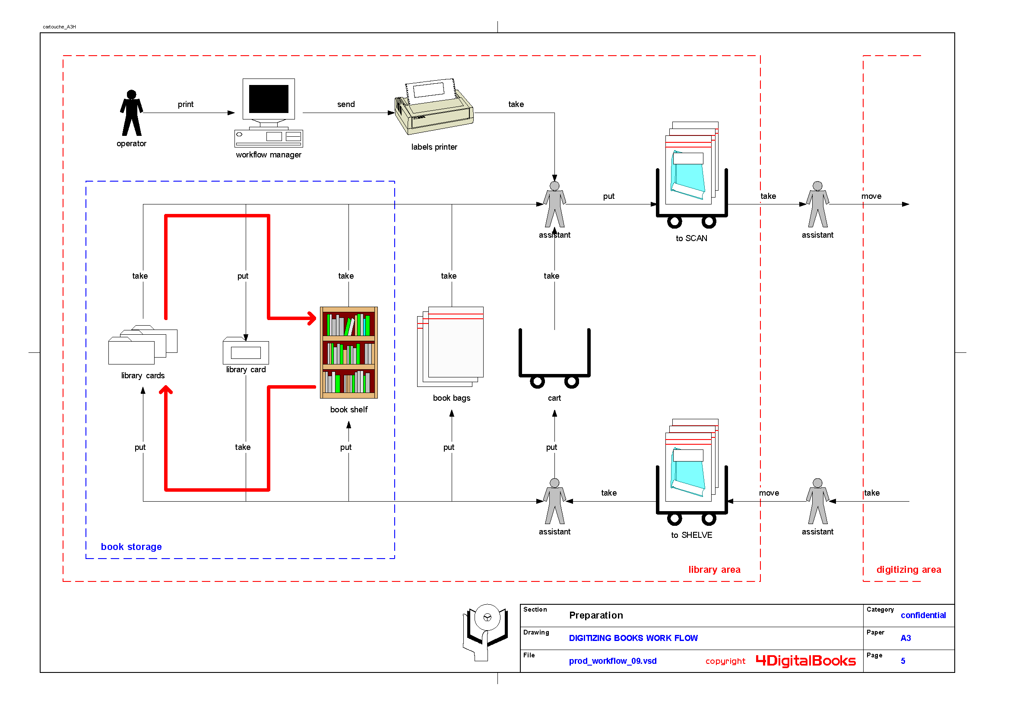
tlačiť
poslať
zobrať
operátor
manažér pracovného toku
tlačiareň štítkov
vložiť
zobrať
presunúť
asistent
na SKENOVANIE
asistent
zobrať
dať
zobrať
zobrať
dať
zobrať
katalog. lístky
katalog. lístok
knižný regál
vrecká na knihy
vozík
dať
zobrať
dať
dať
dať
zobrať
presunúť
zobrať
uskladnenie kníh
asistent
do REGÁLU
asistent
priestory knižnice
digitalizačný priestor
Príprava

Slide 5
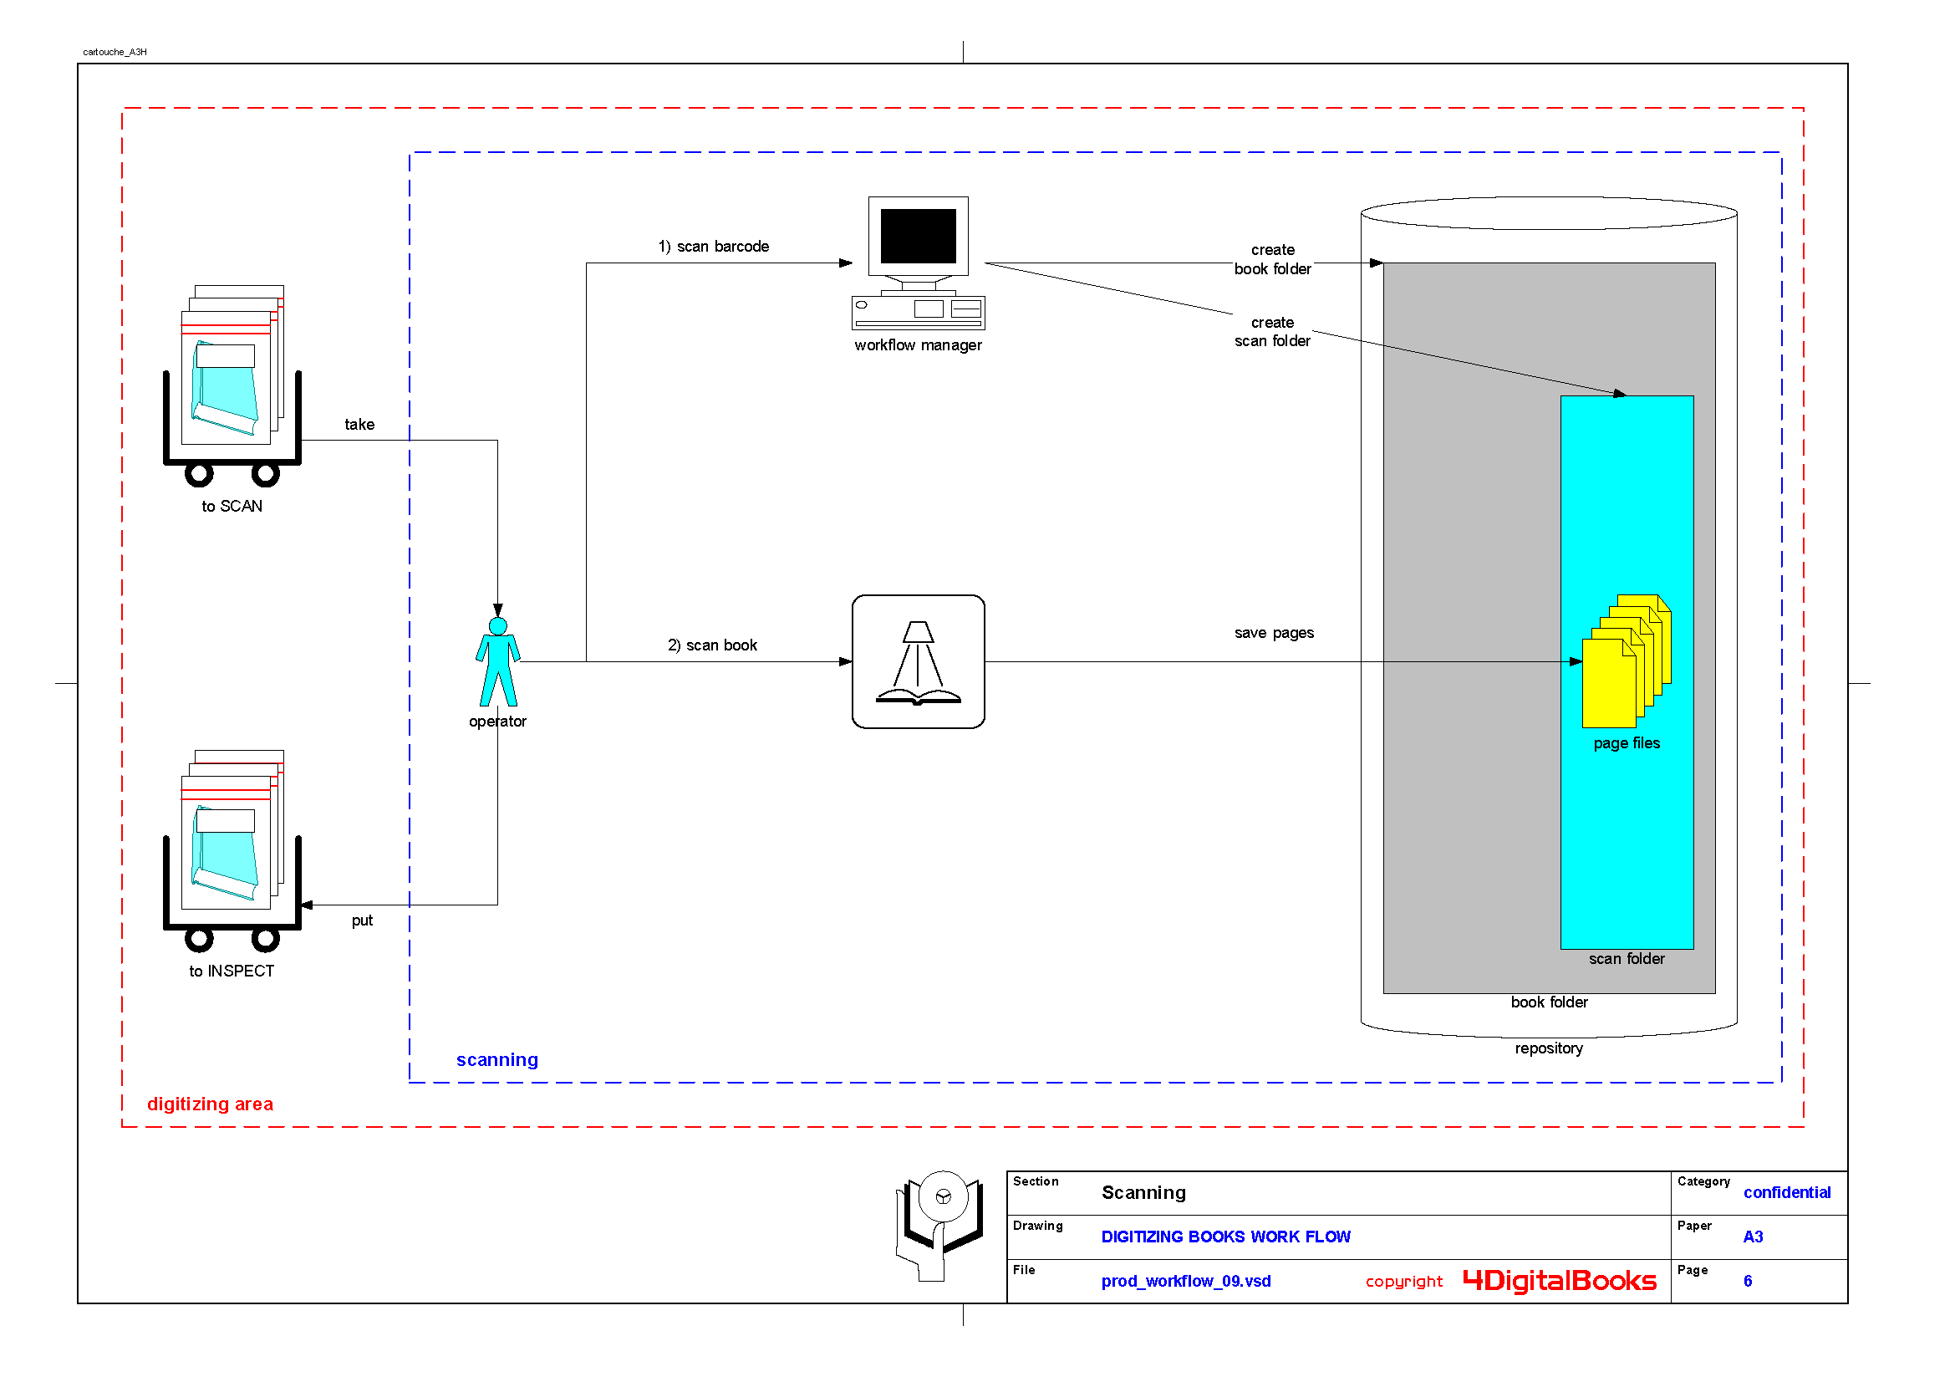
1) zosnímať čiarový kód
vytvoriť adresár pre knihu
manažér pracovného toku
vytvoriť adresár pre skenované obrazy
zobrať
na SKENOVANIE
2) zoskenovať knihu
uložiť strany
operátor
súbory so stranami
dať
na KONTROLU
adresár so skenovanými obrazmi
adresár s knihou
skenovanie
úložisko
digitalizačný priestor
Skenovanie

Slide 6
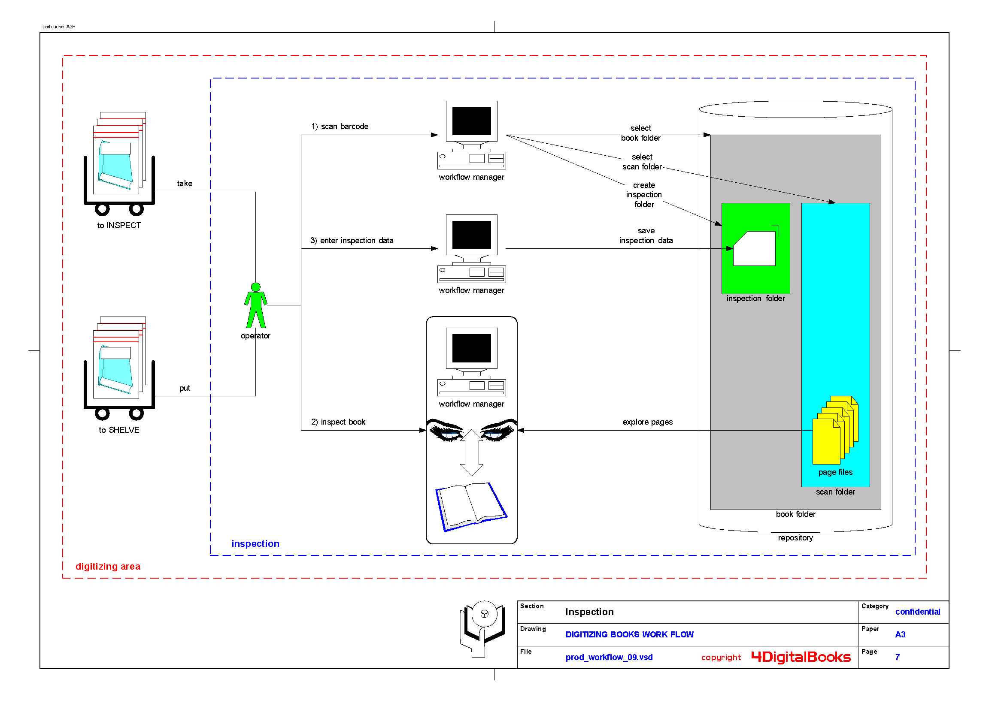
1) zosnímať čiarový kód
vybrať adresár pre knihu
vybrať adresár pre skenované obrazy
zobrať
manažér pracovného toku
vytvoriť adresár pre kontrolu
na KONTROLU
uložiť údaje
z kontroly
3) zapísať údaje z kontroly
manažér pracovného toku
adresár
pre kontrolu
operátor
dať
manažér pracovného
toku
do REGÁLU
2) skontrolovať knihu
preskúmať strany
súbory so stranami
adresár so skenovanými obrazmi
adresár s knihou
kontrola
úložisko
digitalizačný priestor
Kontrola

Slide 7
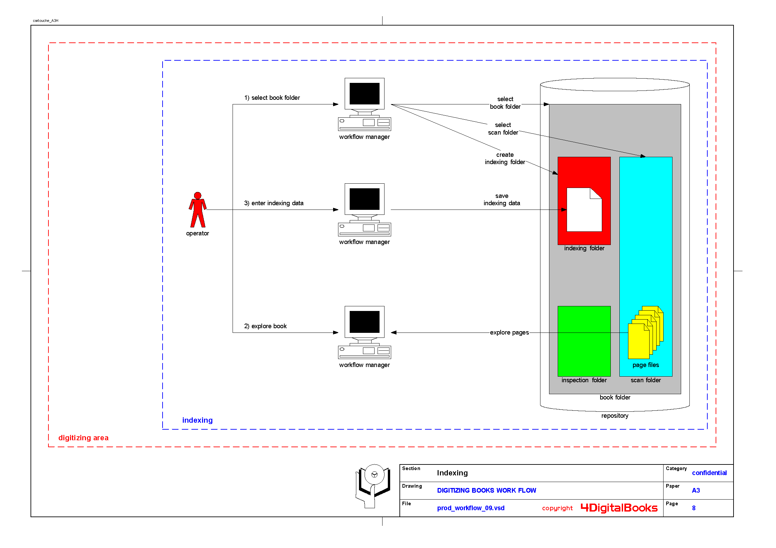
1) vybrať adresár s knihou
vybrať adresár pre knihu
vybrať adresár pre skenované obrazy
manažér pracovného toku
vytvoriť adresár pre indexovanie
3) zapísať údaje z indexovania
uložiť údaje
z indexovania
operátor
manažér pracovného toku
adresár
pre indexovanie
2) preskúmať knihu
preskúmať strany
manažér pracovného toku
súbory so stranami
adresár
pre kontrolu
adresár so skeno-
vanými obrazmi
adresár s knihou
indexovanie
úložisko
digitalizačný priestor
Indexovanie

Slide 8
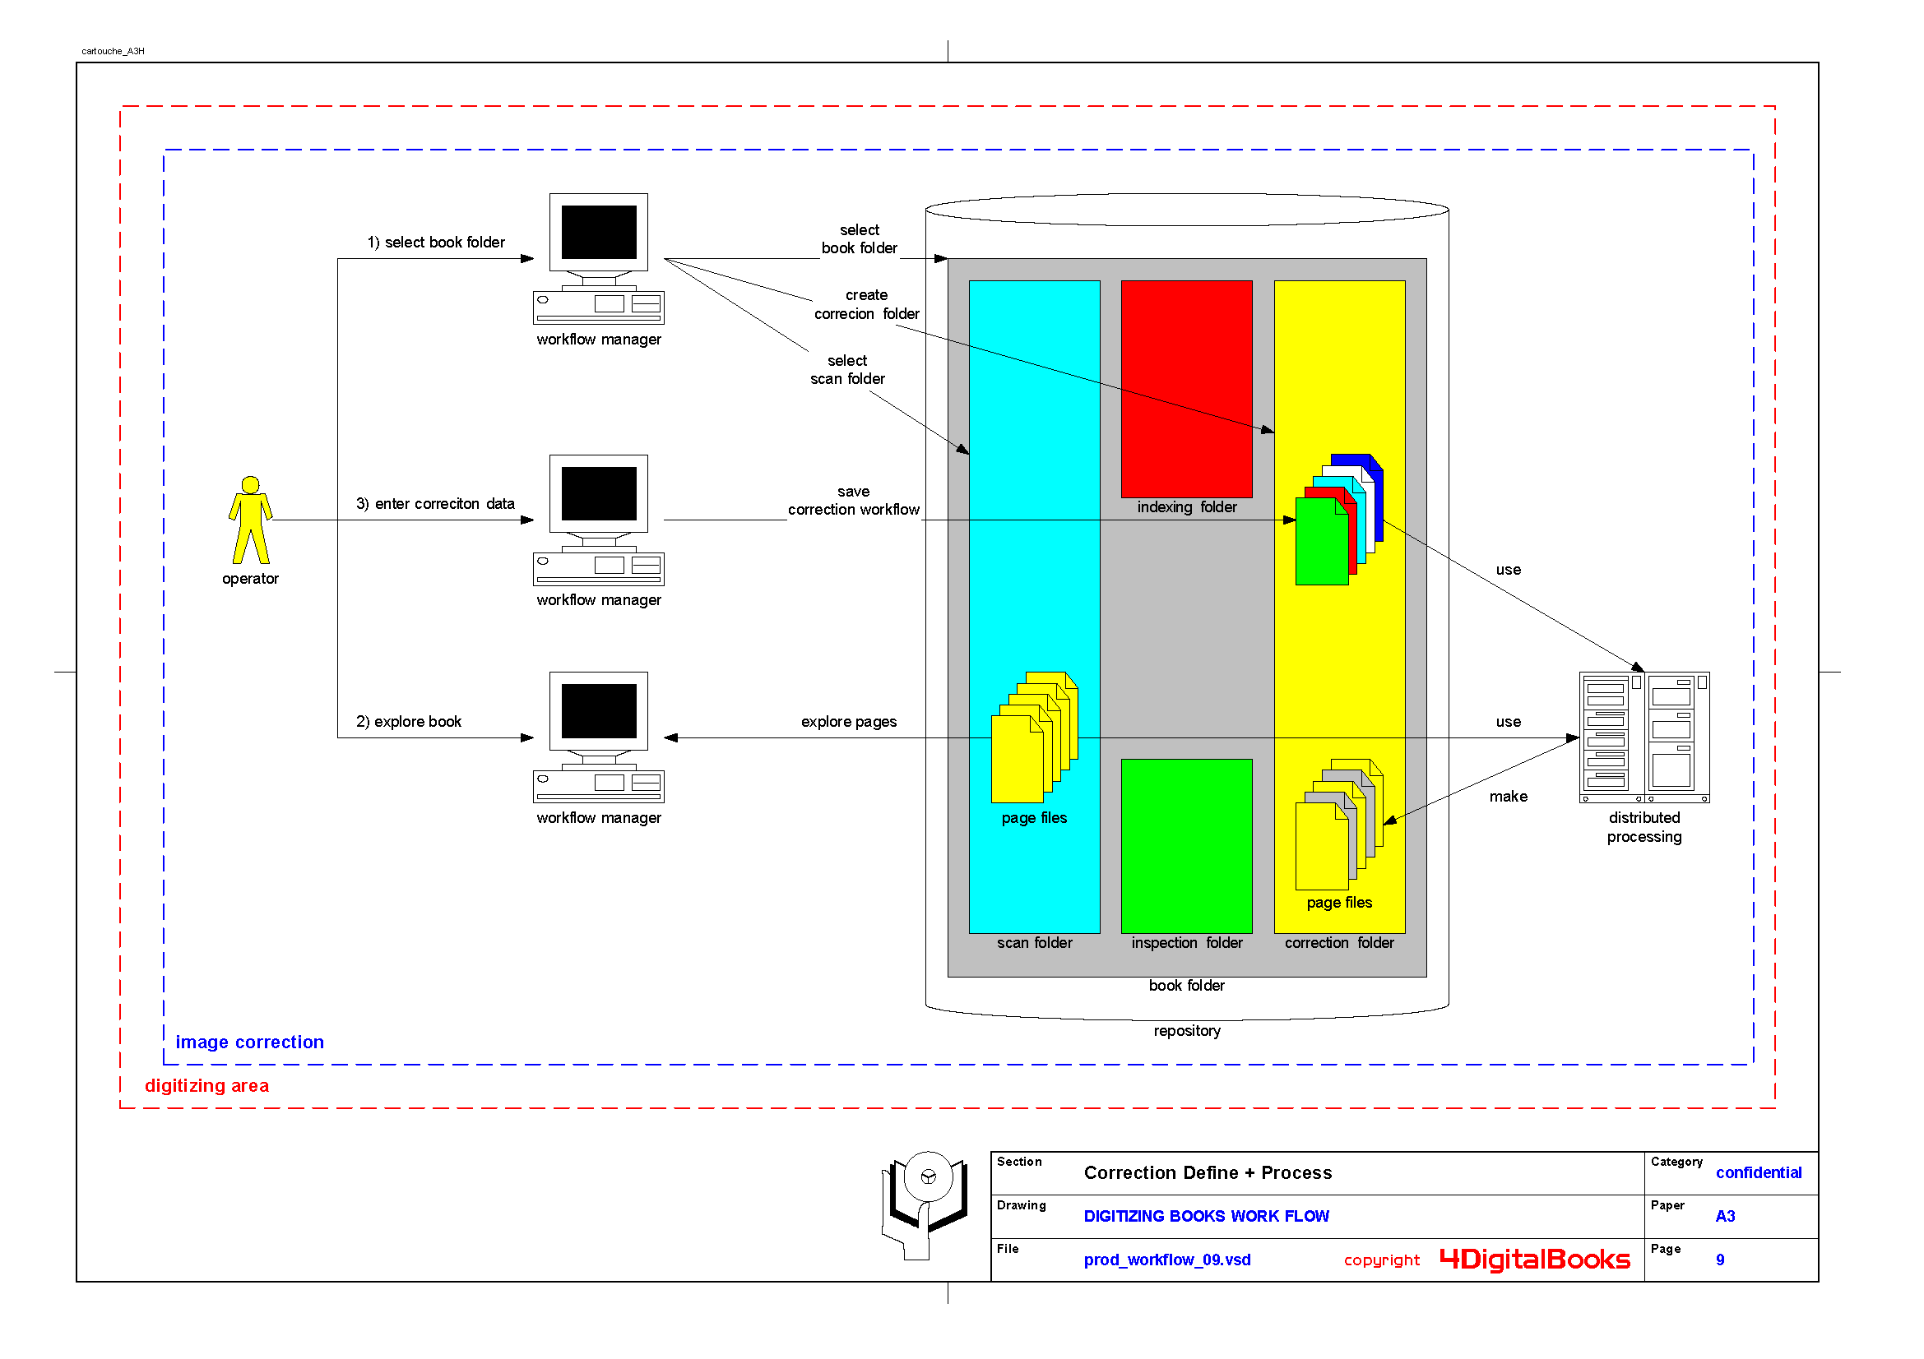
vybrať adresár pre knihu
1) zvoliť adresár s knihou
vytvoriť adresár pre opravu
manažér pracovného toku
vybrať adresár so skenovanými obrazmi
3) zapísať údaje z opravy
uložiť pracovný
tok s opravou
adresár
pre indexovanie
operátor
manažér pracovného toku
použiť
2) preskúmať knihu
preskúmať strany
použiť
manažér pracovného
toku
súbory so stranami
vytvoriť
distribuované spracovanie
súbory so stranami
adresár so skeno-
vanými obrazmi
adresár
pre kontrolu
adresár
pre opravu
adresár s knihou
oprava obrazu
úložisko
digitalizačný priestor
Oprava a spracovanie

Slide 9
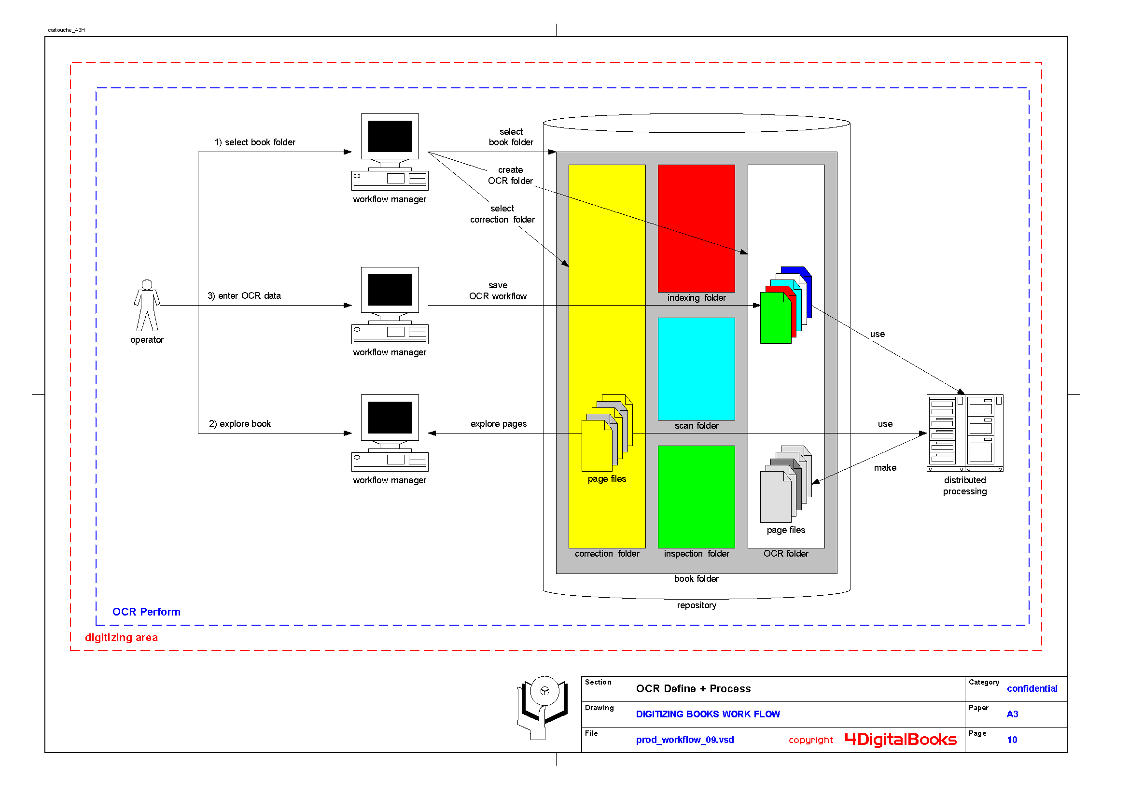
vybrať adresár pre knihu
1) zvoliť adresár s knihou
vytvoriť adresár pre OCR
manažér pracovného toku
vybrať adresár s opravou
3) zapísať údaje z OCR
uložiť pracovný
tok s OCR
adresár
pre indexovanie
operátor
použiť
manažér pracovného toku
2) preskúmať knihu
preskúmať strany
adresár so skeno-
vanými obrazmi
použiť
manažér pracovného
toku
súbory so stranami
vytvoriť
distribuované spracovanie
súbory so stranami
adresár
pre opravu
adresár
pre kontrolu
adresár
pre OCR
adresár s knihou
vykonanie OCR
úložisko
digitalizačný priestor
Optické rozpoznanie znakov (OCR) a spracovanie

Slide 10
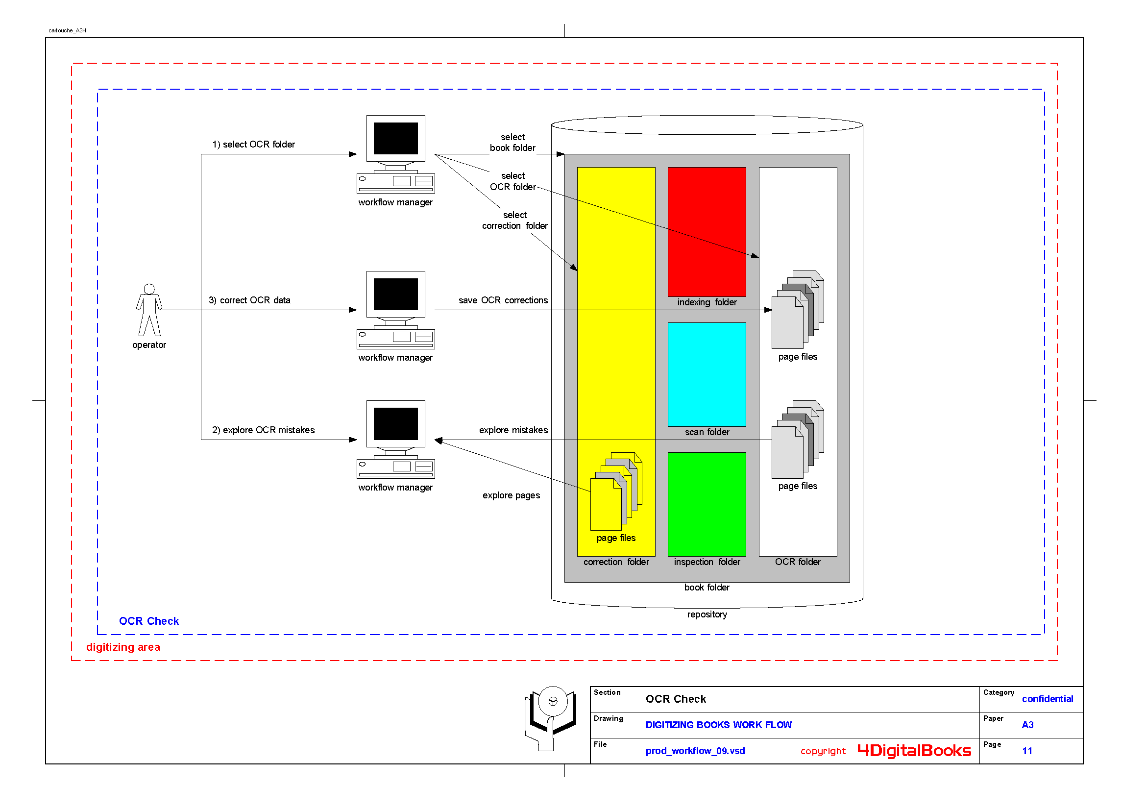
vybrať adresár pre knihu
1) zvoliť adresár s OCR
vytvoriť adresár pre OCR
manažér pracovného toku
vybrať adresár s opravou
3) opraviť údaje z OCR
uložiť opravy OCR
adresár
pre indexovanie
operátor
manažér pracovného toku
súbory so stranami
2) preskúmať chyby OCR
preskúmať chyby
adresár so skeno-
vanými obrazmi
manažér pracovného
toku
preskúmať strany
súbory so stranami
súbory so stranami
adresár
pre opravu
adresár
pre kontrolu
adresár
pre OCR
adresár s knihou
kontrola OCR
úložisko
digitalizačný priestor
Kontrola
po OCR
Kontrola OCR

Slide 11
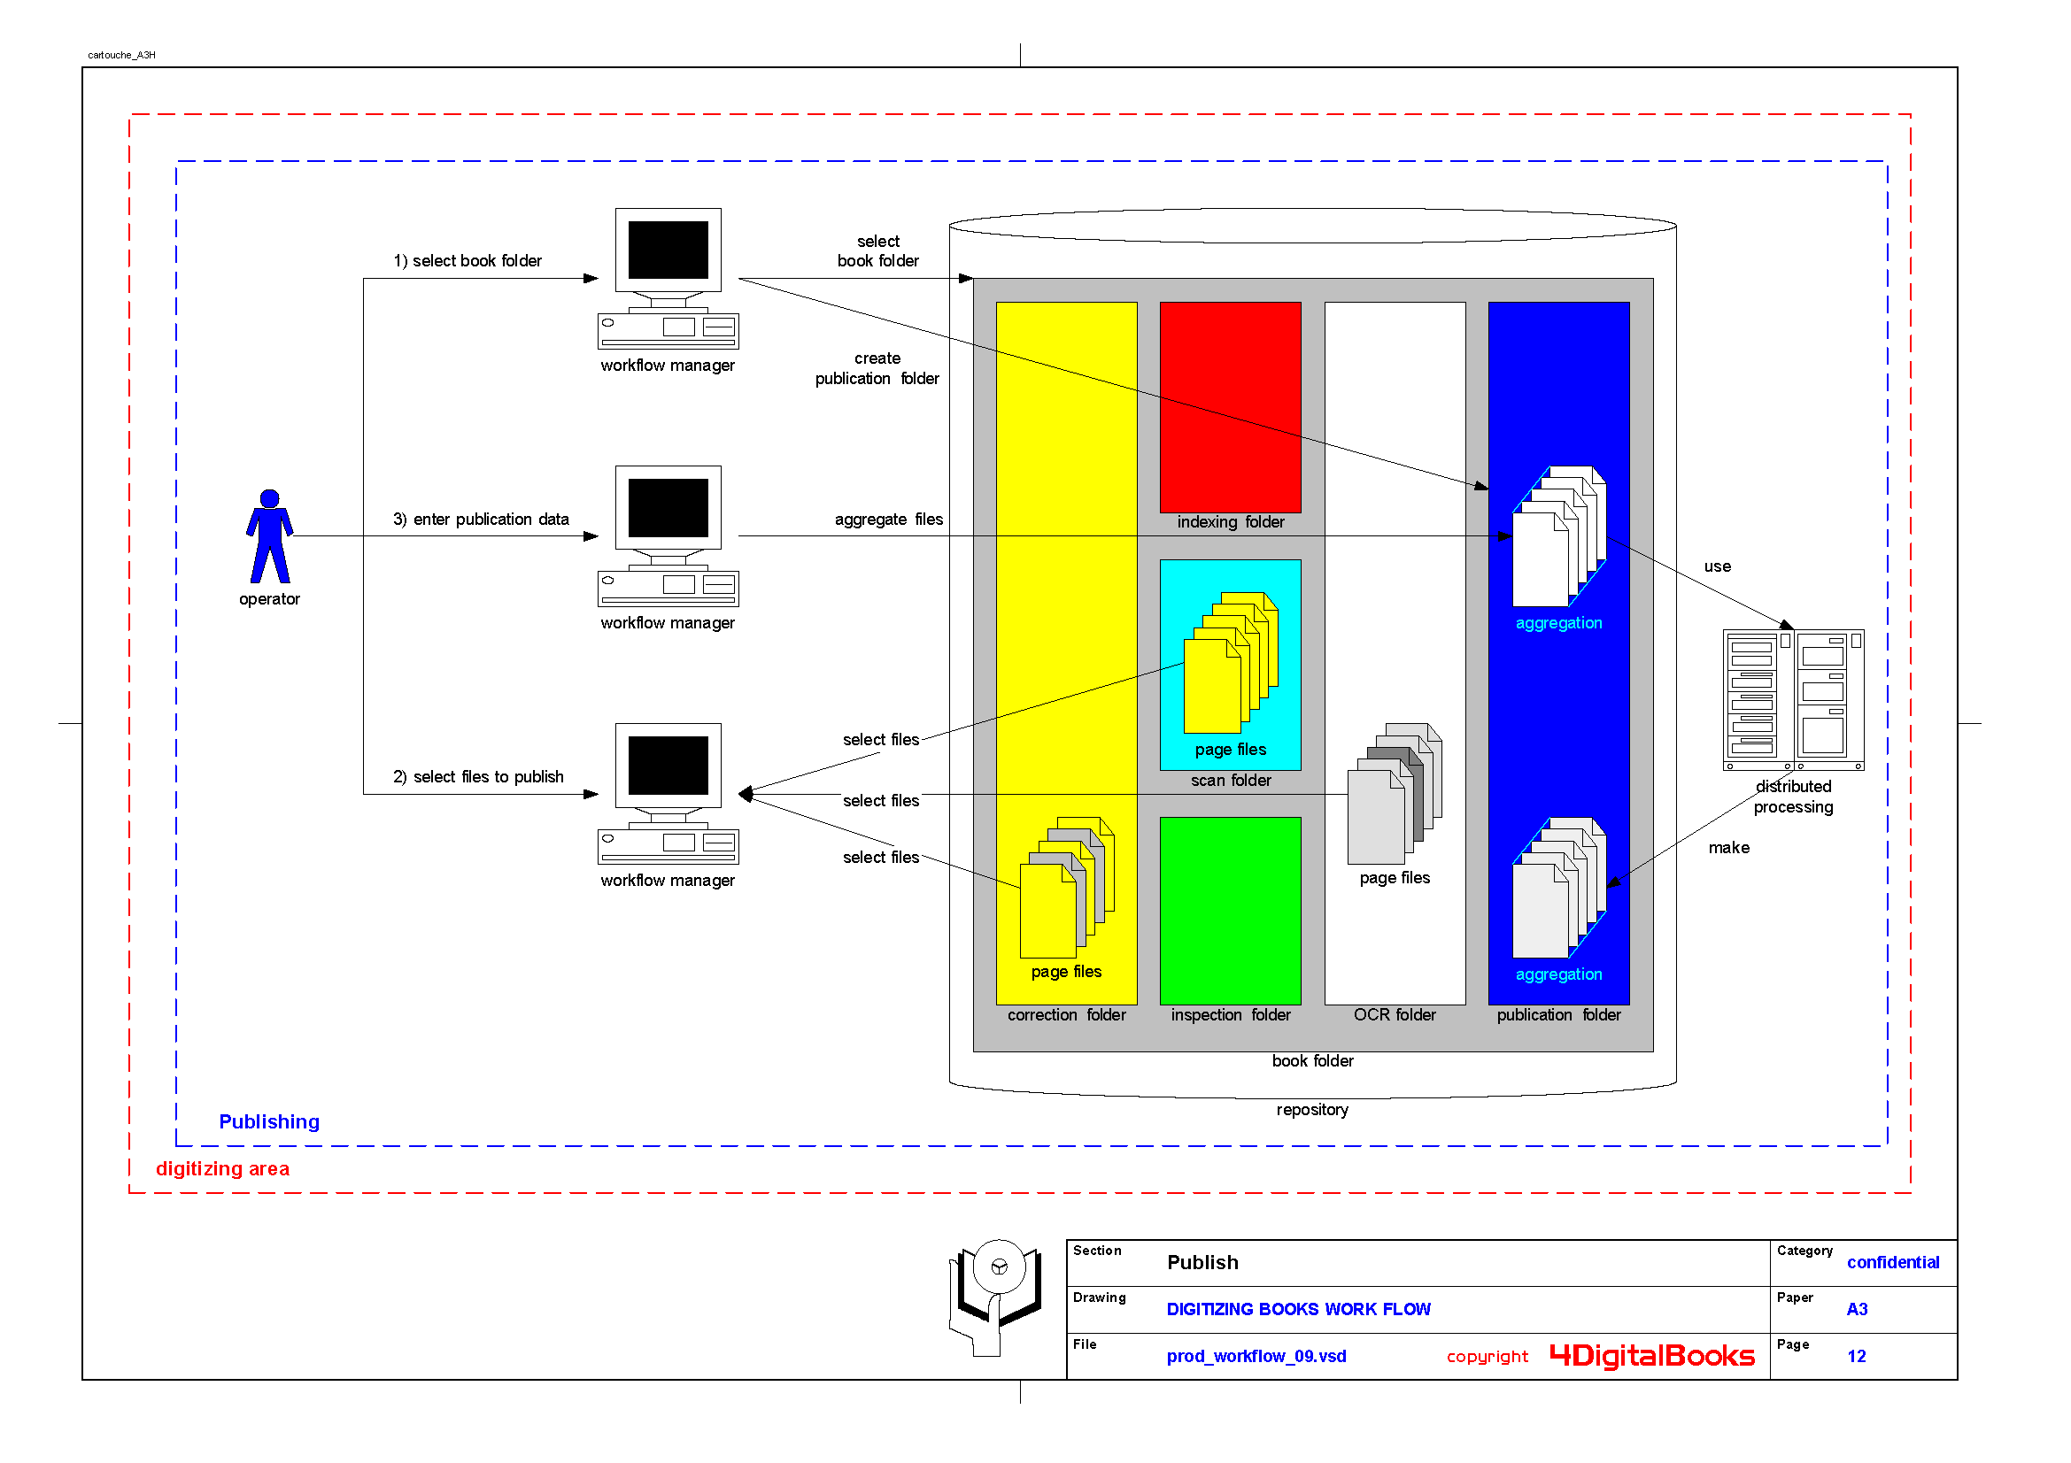
vybrať adresár
s knihou
1) zvoliť adresár s OCR
manažér pracovného toku
vytvoriť adresár pre publikovanie
3) zapísať údaje o publikovaní
agregácia súborov
adresár
pre indexovanie
súbory so stranami
použiť
operátor
manažér pracovného toku
agregácia
vybrať súbory
adresár so skeno-
vanými obrazmi
2) preskúmať chyby OCR
vybrať súbory
distribuované spracovanie
vybrať súbory
vytvoriť
manažér pracovného
toku
súbory so stranami
súbory so stranami
agregácia
adresár
pre opravu
adresár
pre kontrolu
adresár
pre OCR
adresár
pre publikovanie
adresár s knihou
publikovanie
úložisko
digitalizačný priestor
Publikovanie

Slide 12
Varianty pracovných tokov

Slide 13
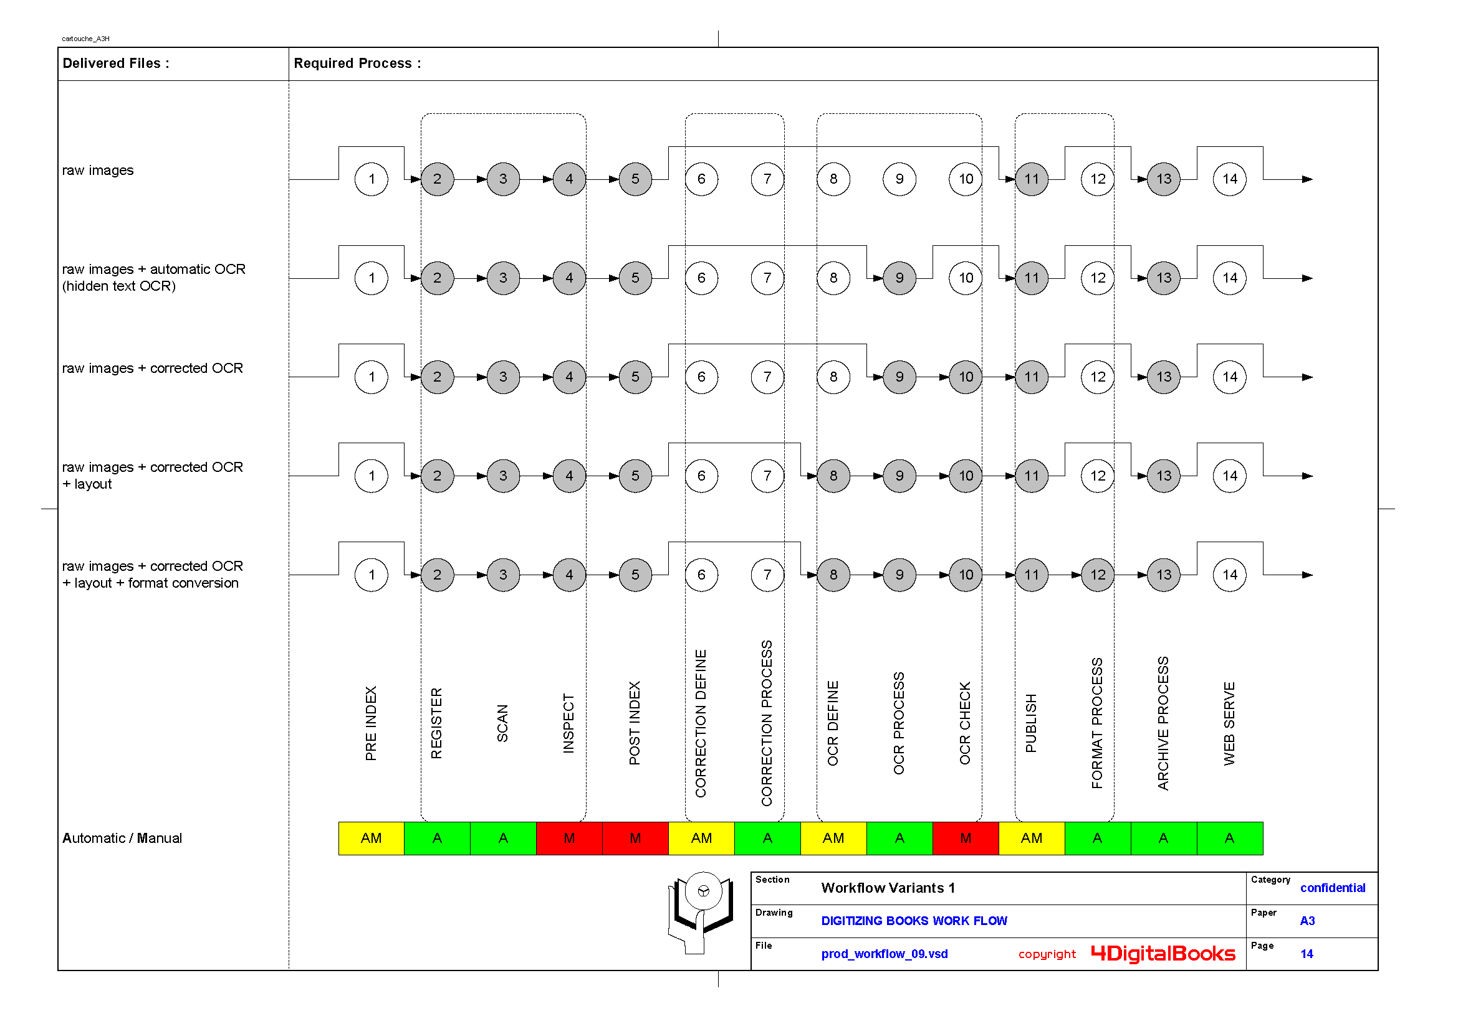
Doručené súbory:
Požadovaný proces:
prvotné obrazy
prvotné obrazy + automatické OCR
OCR so skrytým textom
prvotné obrazy + opravené OCR
prvotné obrazy + opravené OCR
+ rozloženie
prvotné obrazy + opravené OCR
+ rozloženie + konverzia formátu
INŠPEKCIA (KONTROLA)
DEFINOVANIE OPRAVY
PUBLIKOVANIE
PROCES OPRAVY
DEFINOVANIE OCR
PROCES OCR
KONTROLA OCR
PROCES FORMÁTOVANIA
PROCES AECHIVÁCIE
PRED-INDEXOVANIE
REGISTRÁCIA
SKENOVANIE
PO-INDEXOVANIE
WEB SERVER
Automatizovaný
alebo
Manuálny proces
Varianty pracovného toku 1

Slide 14
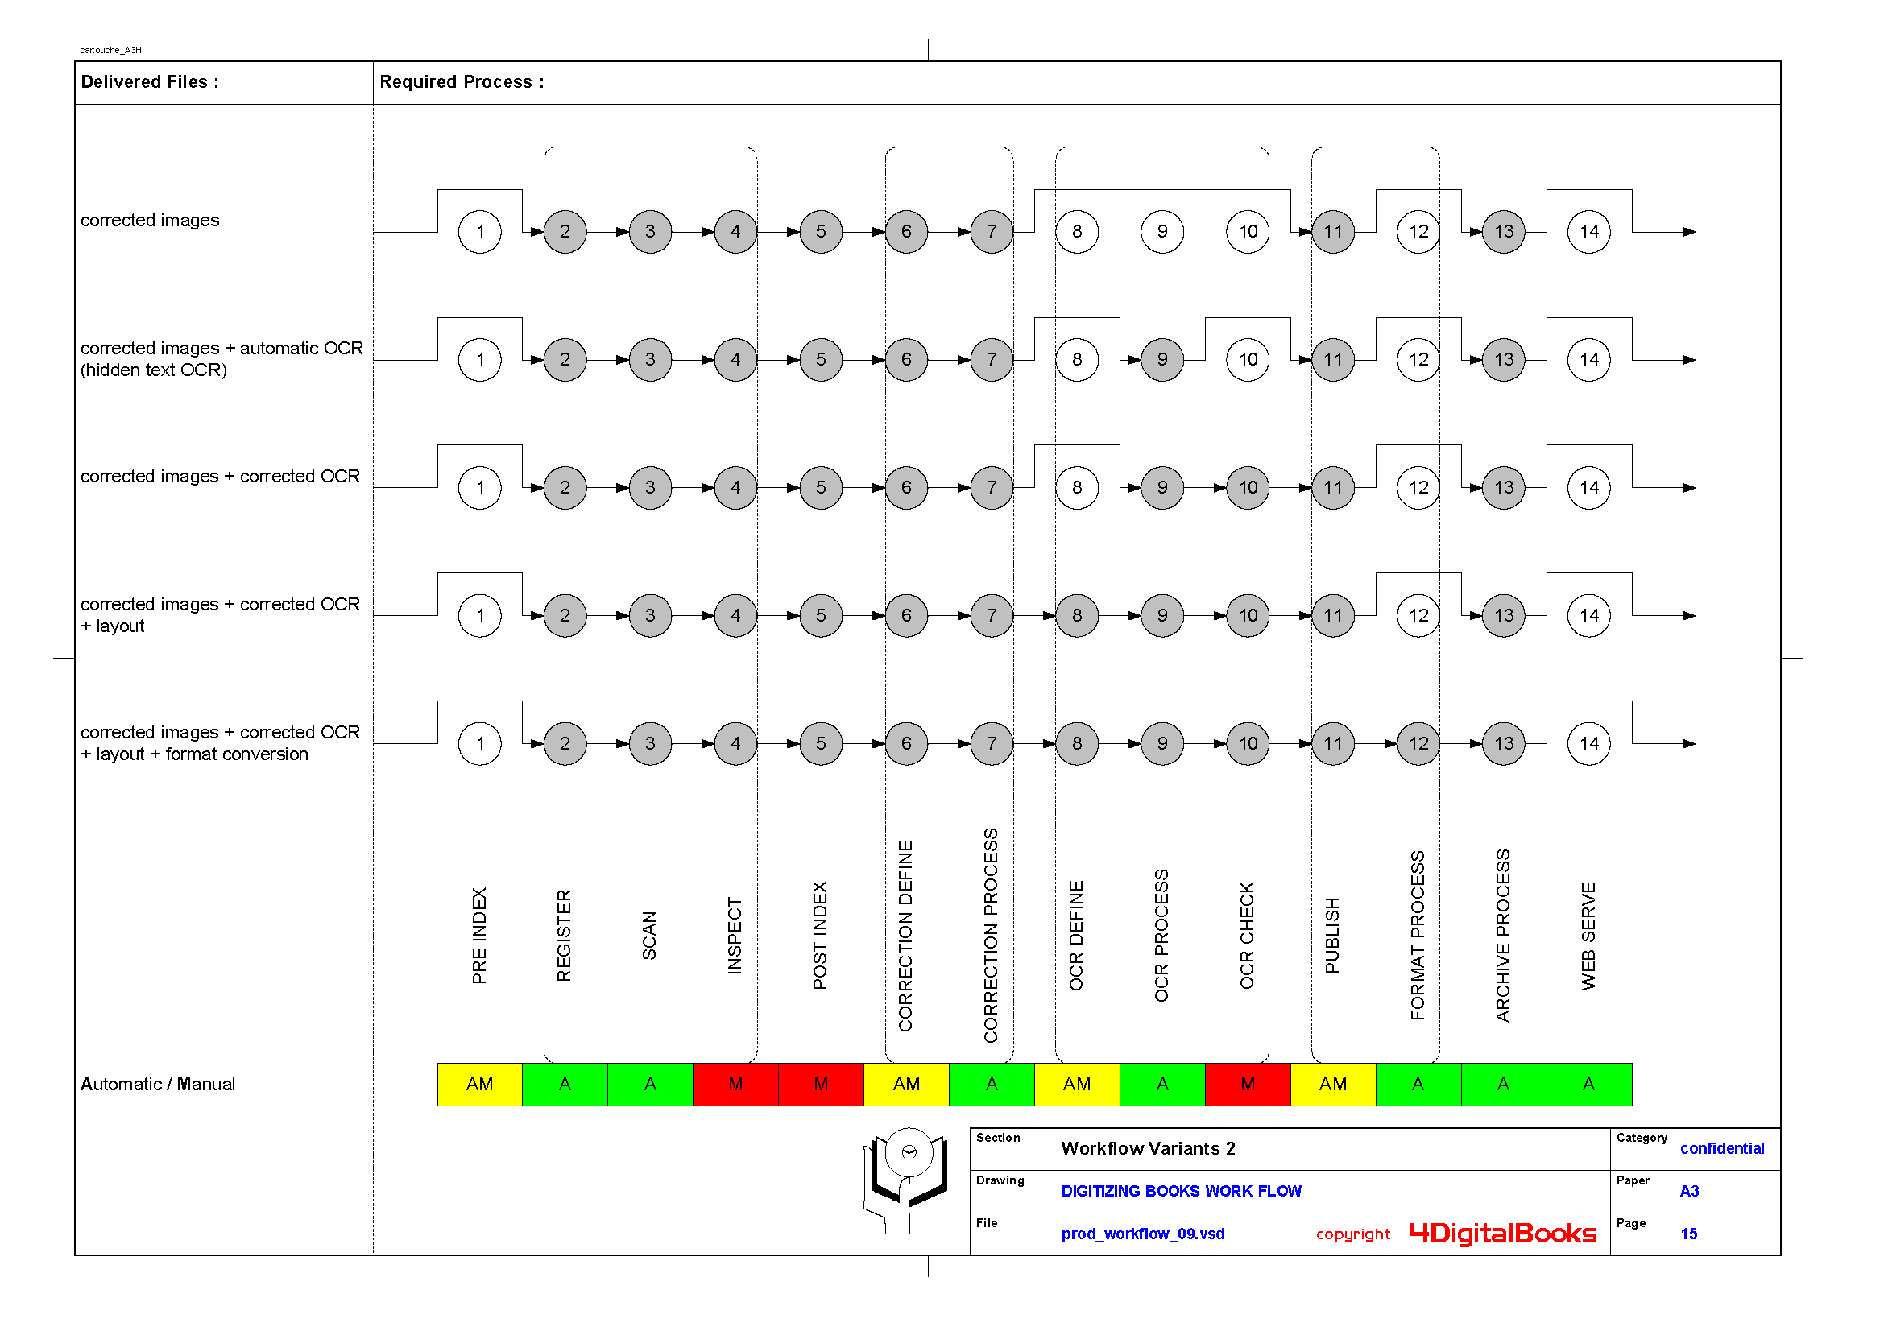
opravené obrazy
opravené obrazy + automatické OCR
OCR so skrytým textom
opravené obrazy + opravené OCR
opravené obrazy + opravené OCR
+ rozloženie
opravené obrazy + opravené OCR
+ rozloženie + konverzia formátu
INŠPEKCIA (KONTROLA)
DEFINOVANIE OPRAVY
PUBLIKOVANIE
PROCES OPRAVY
DEFINOVANIE OCR
PROCES OCR
KONTROLA OCR
PROCES FORMÁTOVANIA
PROCES AECHIVÁCIE
PRED-INDEXOVANIE
REGISTRÁCIA
SKENOVANIE
PO-INDEXOVANIE
WEB SERVER
Automatizovaný
alebo
Manuálny proces
Varianty pracovného toku 2

